Slide 1
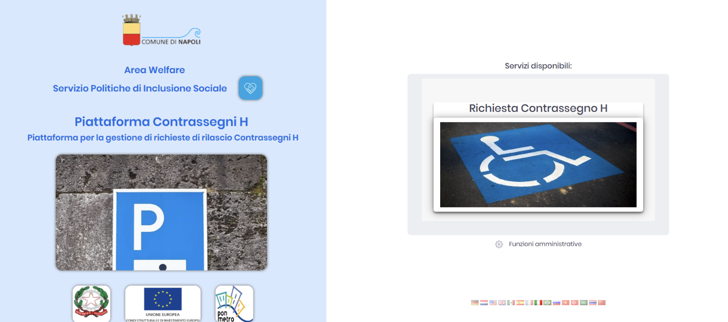
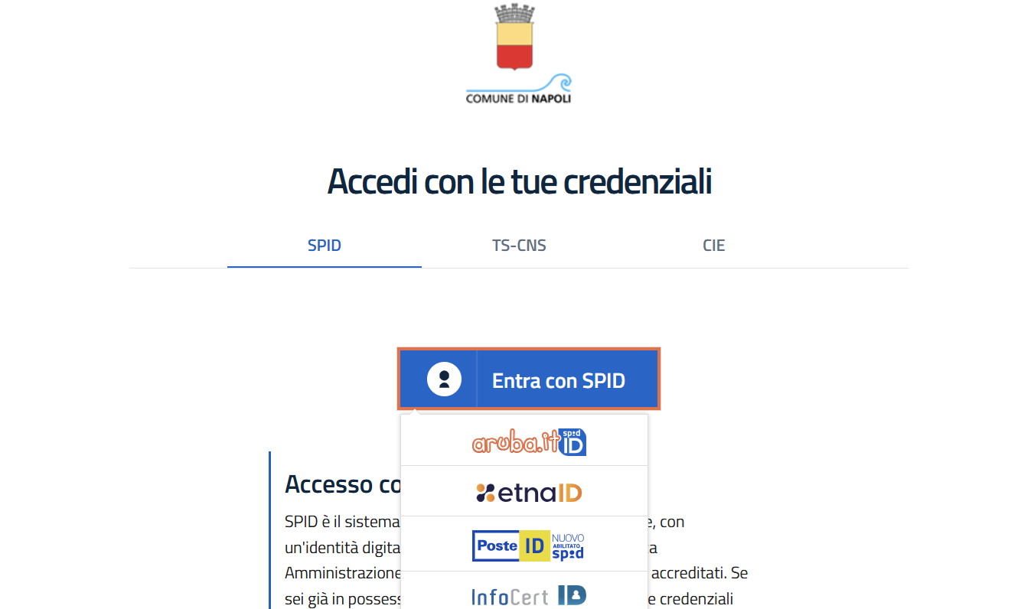
1
Digita nel tuo browser l’indirizzo:
https://contrassegnih.comune.napoli.it
2
Seleziona «Richiesta contrassegno H»
3
Scegli come vuoi accedere al sistema, con le tue credenziali SPID, TS-CNS o CIE

Slide 2
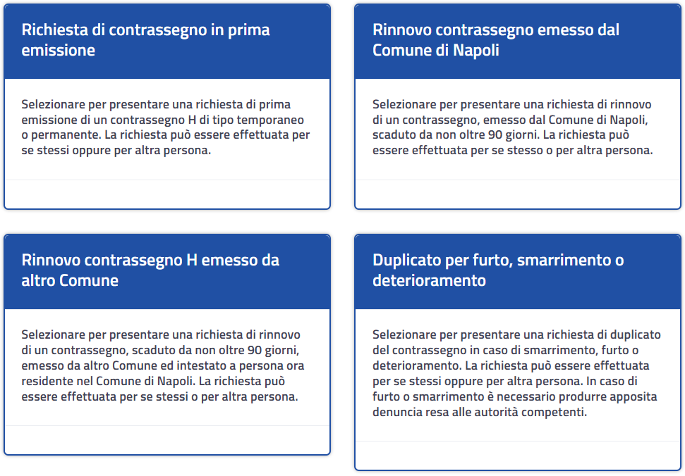
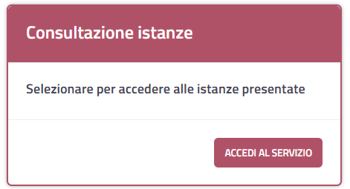
4
Se vuoi richiedere un Contrassegno H, seleziona il servizio desiderato tra i 4 disponibili:
Richiesta di contrassegno in prima emissione
Richiesta di rinnovo
Richiesta di rinnovo da altro Comune
Richiesta di Duplicato
5
Se vuoi verificare le tue istanze e/o lo stato del tuo contrassegno, seleziona «Consultazione istanze»

